Slide 1
DACUS
Distributed Address Card Update System

Slide 2
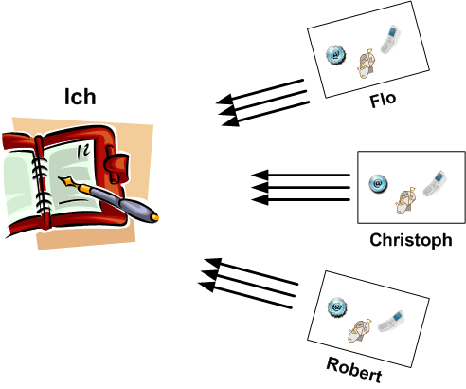



IST-Situation
n
n²

Slide 3
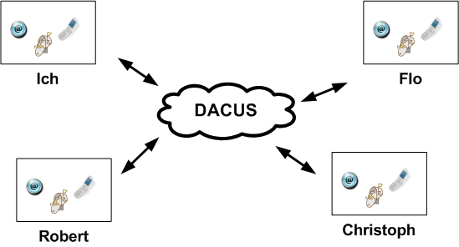
PRODUKT (Soll-Situation)
n*Freischaltung
1
Untersch. Freigabe-sichten
n
Änderung
(Familie <-> Banken)
1

Slide 4
Automat. Outlook/Handy-Update
Fällt der Server kurzfristig aus,
bleiben natürlich alle Adressen auf den Endgeräten verfügbar.
n
Änderung
1

Slide 5
Drei Gesetze von DACUS
We, the DACUS team, entrust our data to our system.
Function follows simplicity.
But simplicity follows information security.

Slide 6
MARKT
Markentwicklung:
Volumen
82 Mio. Handys in DE
75 Mio. E-Mail Adressen
40 Mio. Anschriften
Steigende Volatilität
Häufiger Adresswechsel: Jeder Young Urban Professional zieht alle 2-5 Jahre um
33 Mio. Handys im Jahr 2007
Alle 1-4 Jahre Handyproviderwechsel
http://www.bitkom.org/de/ presse/43408_40990.aspx
http://www.focus.de/digital/ internet/web_aid_120439.html
http://www.bpb.de/wissen/GLSOS3,0,0,Bev %F6lkerung_und_Haushalte.html
http://www.blogspan.net/698-deutsche-kaufen- 2007-fast-33-millionen-handys.html
Notes:
Privathaushalte: http://de.wikipedia.org/wiki/Privathaushalt

Slide 7
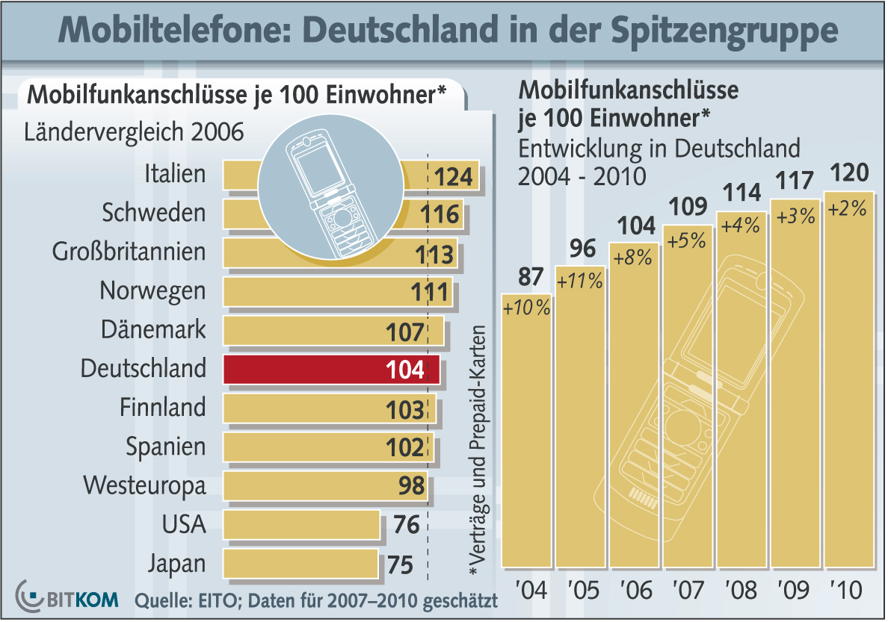
Handys: mehr als Einwohner

Slide 8
WETTBEWERB
Big Players of the Internet Society
Google
Amazon
Business Social Networks
Xing
Private Leisure Social Networks
StudiVZ
Facebook
Post & Telekommunikation
Postnachsendeantrag
Telefonbücher

Slide 9
MARKETING
Outlook &
Handy Plug-in
Web-Portal
Privat kostenfrei
Distribution
& Place
Preispolitik
Studenten/RRZE &
Deutschland
Unternehmen zahlen (> 500 AC-Subs)
Produkt- politik
Komm‘Politik
& Promotion
Adressen
(Kein StudiVZ)
Durch Funktion glänzen
Open Standards
Mund-zu-Mund
Weblogs & Fachartikel
Virulenz (Freunde einladen)

Slide 10
Marketing Ergänzung
Kosten für Kunden
-niente-
2
Convenience
3-Klick Strategie:
Login Download Synchronize
Kunden- bedürfnisse
Datensouveränität & -kontrolle, Sicherheit & Datenschutz
1
3
4C
Kommunikation
Kummerkasten & Featurevoting
4

Slide 11
UNTERNEHMERTEAM
Florian Rampp (CVO) : Geschäftsvision
Student, 10. Semester, Informatik
Kreativer Kopf und Recruitment von Mitstreitern
IT: Datenbanken und Softwareentwicklung
Moritz von Zimmermann (CFO) : Geschäftsstrategie
Wissenschaftlicher Mitarbeiter, Elektrische Antriebe und Steuerungen
Ergänzendes BWL-Studium: Industriebetriebslehre und Finanzierung
Kaufmännische, administrative Aufgaben und Finanzen
Robert Rauschecker (CMO) : Marketing
Student, 8. Semester, Mechatronik
Öffentlichkeitsarbeit und Kundenservice
IT: Java-Programmierung
Christoph Neumann (CTO) : IT-Strategie und -Vision
Zwei Jahre Software-Ingenieur bei der sd&m AG, Groß-/Projekterfahrung
Wissenschaftlicher Mitarbeiter, Datenmanagement
Softwaretechnik: Architektur, Entwicklungsprozesse, Programmierung

Slide 12
REALISIERUNGSFAHRPLAN
2008
2009
2010
DACUS
Vision
Datenmodell
Portal
Handy
Release 1
Foobar
Blafasel
Kreditadministration
und -technik

Slide 13
GESCHÄFTSMODELL
Kundenbasis & Marktdurchdringung
Non-profit
Zielgruppe: Privatpersonen
Umsatz
Anbindung der Unternehmen
Verlage, Versandhäuser, Post, Banken

Slide 14
CHANCEN und RISIKEN
Chancen
Handy ersetzt PC
Steigende Mobilität
Networking
Risiken
Konkurrenz und Marktmacht anderer
Datenschutz

